Slide 1
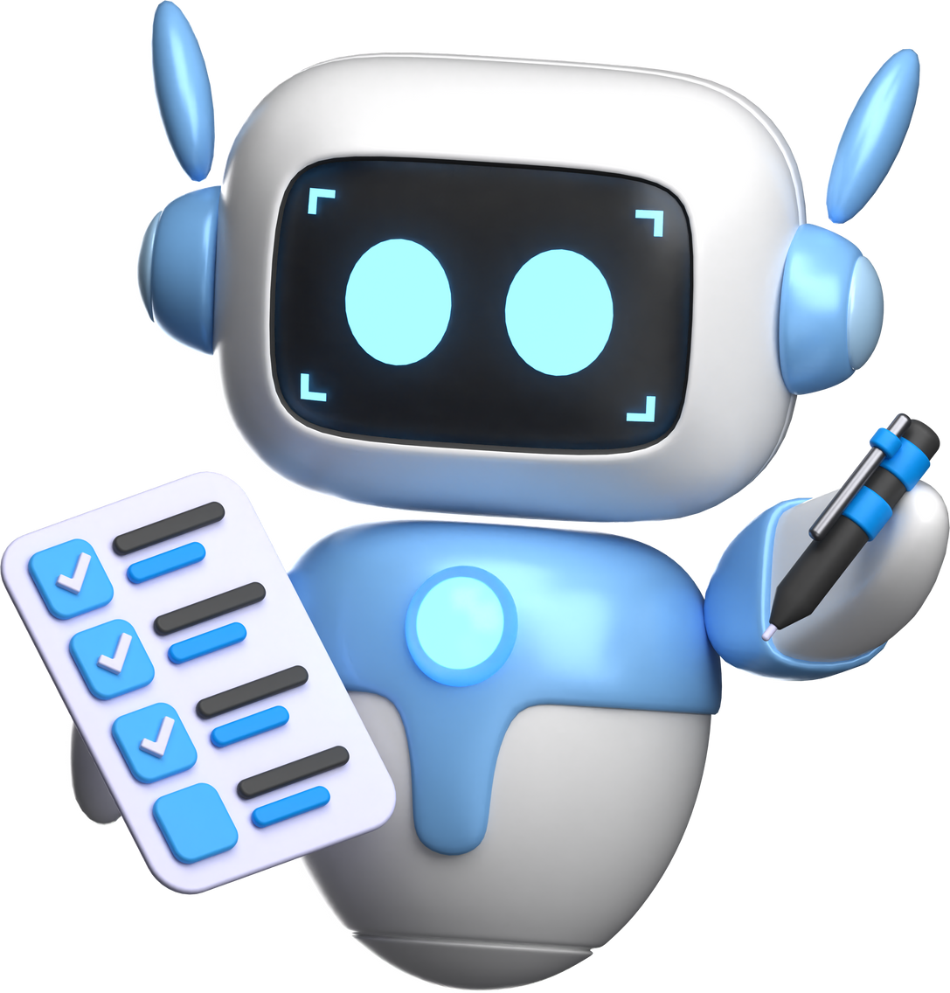

SMKN 3 SKA
Informatika
SISTEM KOMPUTER
Oleh: Seli Agustina
Start Slide

Slide 2
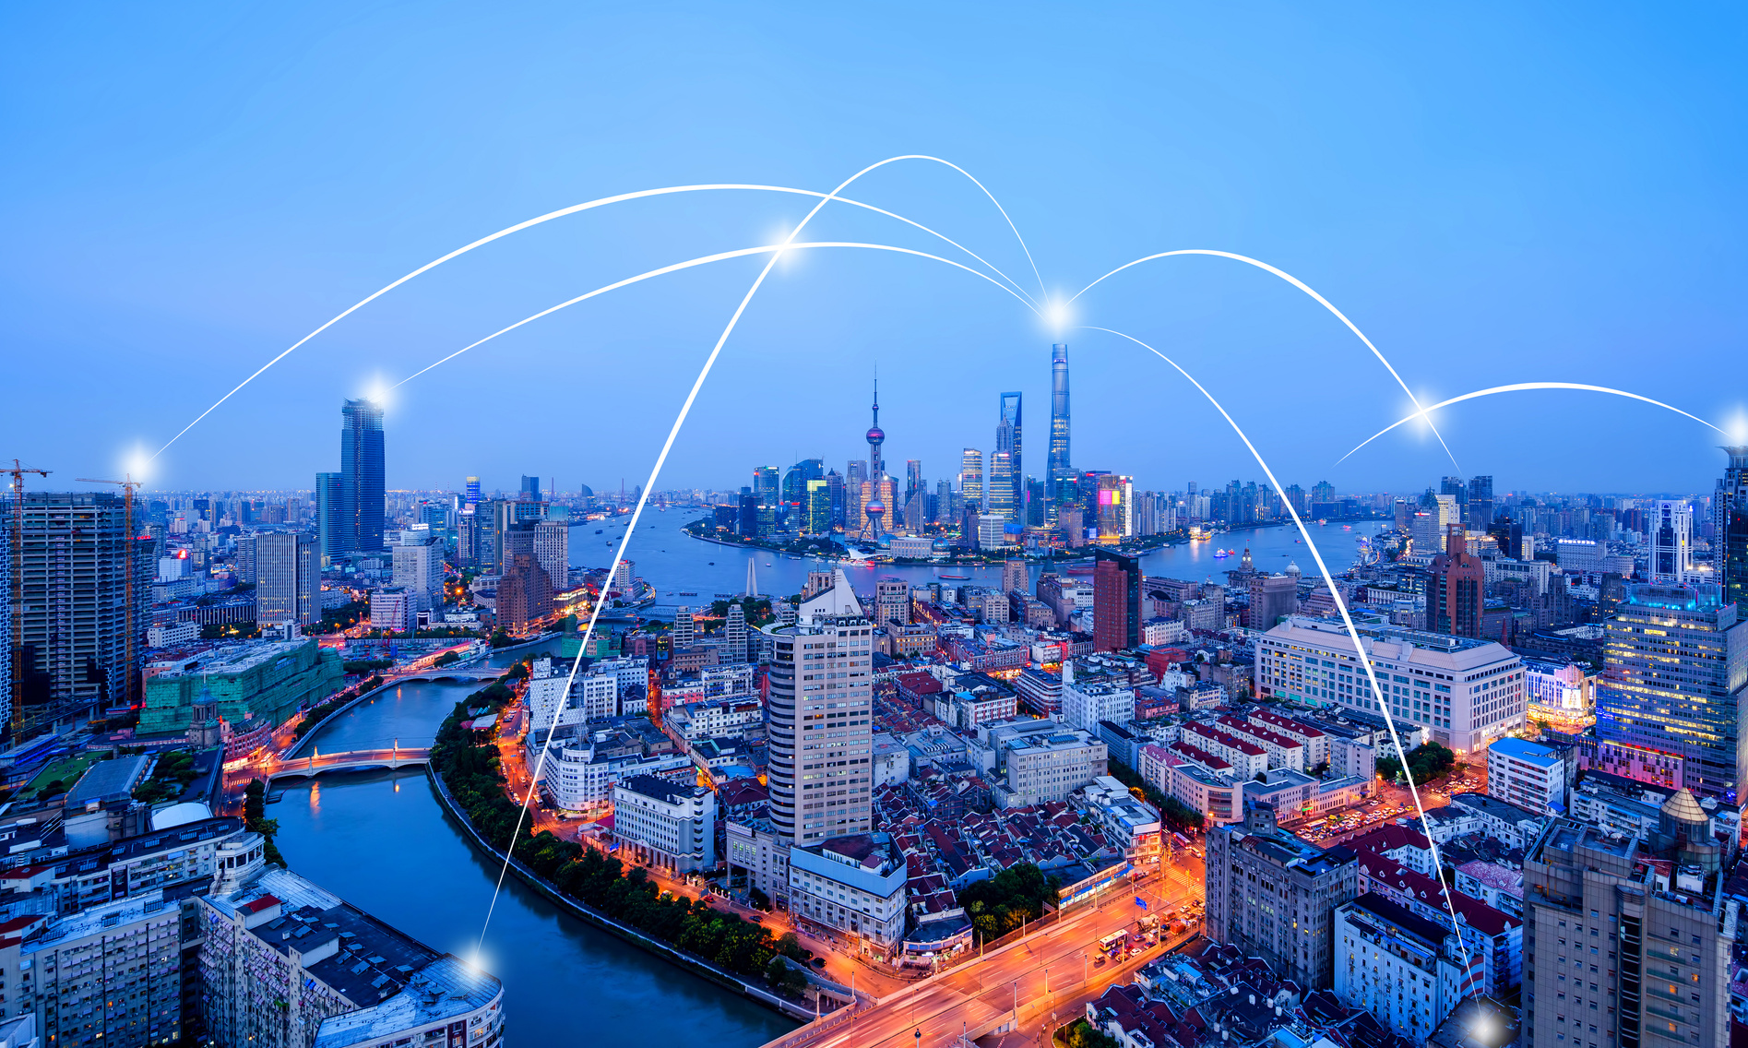



SMKN 3 SKA
See More
Apa itu sistem komputer?
Sistem komputer adalah kombinasi dari perangkat keras (hardware), perangkat lunak (software), dan sumber daya manusia (brainware) yang bekerja sama untuk memproses data dan menghasilkan informasi. Komponen-komponen ini saling berinteraksi untuk menjalankan berbagai tugas, seperti memproses data, menyimpan informasi, dan menjalankan instruksi dari pengguna.
Visit Now

Slide 3
SMKN 3 SKA
See More
HARDWARE
Start Slide

Slide 4
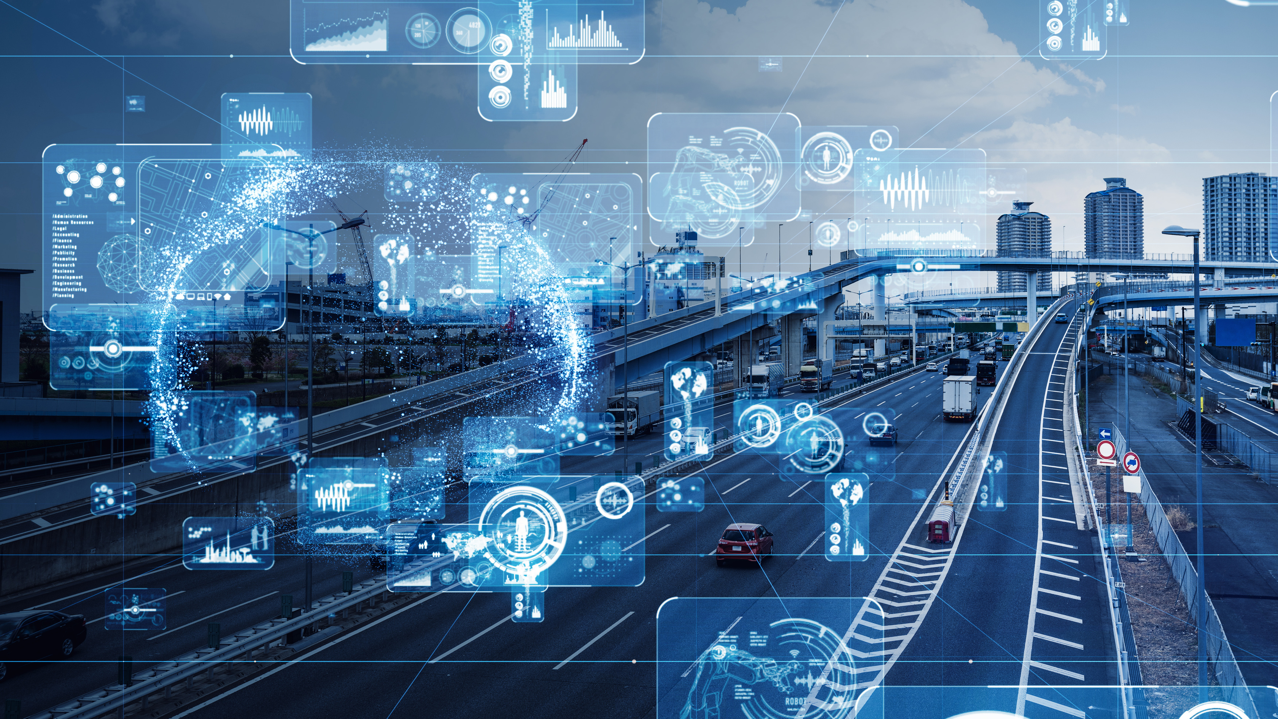
SMKN 3 SKA
See More
perangkat masukan (Input unit)
Hardware
01
Perangkat keras (hardware) adalah komponen fisik dari komputer yang dapat dilihat dan disentuh secara langsung.
Perangkat keras berfungsi untuk mendukung proses input, pemrosesan, penyimpanan, dan output data agar komputer dapat bekerja dengan baik.
perangkat pemrosesan (processing unit)
02
Perangkat Penyimpanan (Storage)
03
perangkat keluaran(Output unit)
04

Slide 5

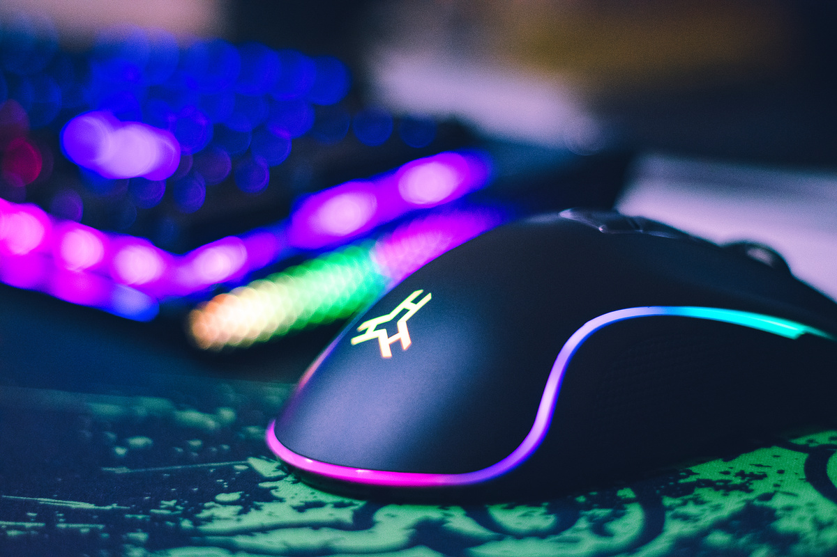
SMKN 3 SKA
See More
Keyboard
Keyboard adalah alat input utama yang digunakan untuk memasukkan data berupa huruf, angka, simbol, maupun perintah ke dalam komputer.
Perangkat Masukan (Input)
Digunakan untuk memasukkan data atau perintah ke komputer.
Mouse
Mouse berfungsi sebagai alat penunjuk (pointer device) yang digunakan untuk menggerakkan kursor di layar dan memilih perintah.
Next Slide

Slide 6
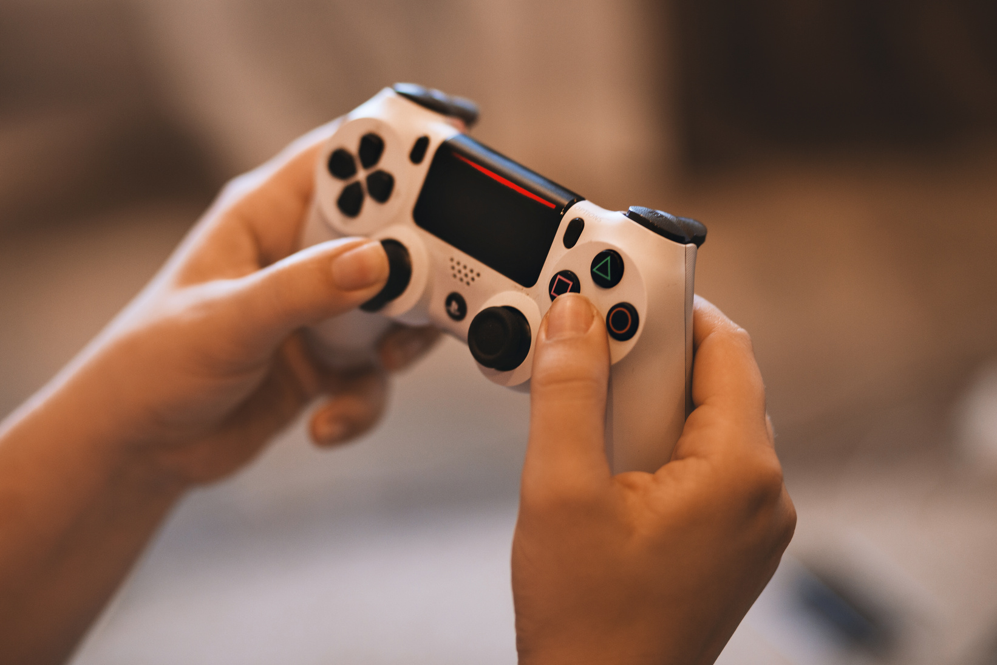

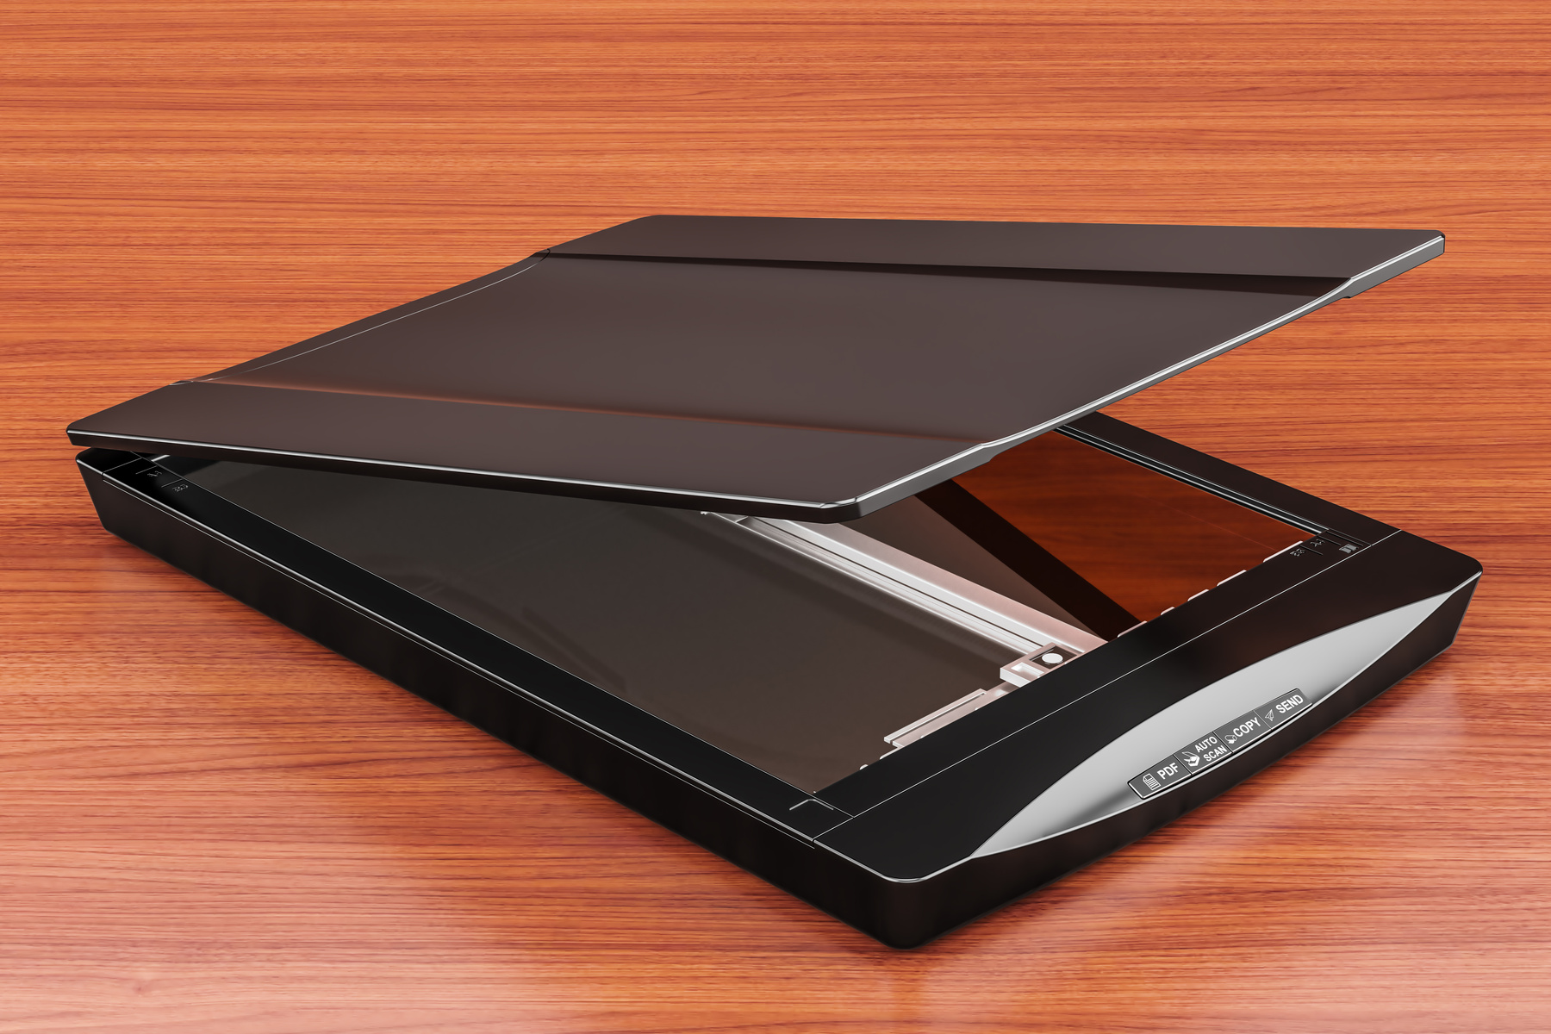
SMKN 3 SKA
See More
JoystIck
Joystick adalah perangkat input yang digunakan terutama untuk mengontrol permainan (game) atau simulasi.
Touchpad
Touchpad bekerja dengan mendeteksi sentuhan jari pengguna di permukaannya untuk menggerakkan pointer (kursor) di layar komputer.
Scanner
Scanner digunakan untuk mengubah dokumen atau gambar fisik menjadi bentuk digital agar dapat disimpan dan diedit di komputer

Slide 7
SMKN 3 SKA
See More
Perangkat Pemrosesan
CPU (Central Processing Unit)/ Prosesor
Perangkat pemrosesan adalah komponen utama komputer yang bertugas mengolah data yang diterima dari perangkat input menjadi informasi yang berguna.
Bagian ini sering disebut sebagai otak komputer karena melakukan semua perhitungan dan pengendalian sistem.
Merupakan inti dari sistem komputer.
Bertugas untuk mengolah data dan menjalankan instruksi program.
Motherboard
GPU (Graphics Processing Unit)
Power Supply Unit (PSU)
Tempat semua komponen utama komputer terpasang.
Menghubungkan CPU, RAM, penyimpanan, dan perangkat lainnya agar dapat berkomunikasi.
mengubah arus listrik dari sumber daya (AC) menjadi arus yang sesuai untuk komponen komputer (DC), sehingga semua perangkat pemrosesan bisa berfungsi.
Bertugas mengolah data grafis dan visual.
Banyak digunakan dalam desain grafis, game, dan kecerdasan buatan (AI).

Slide 8
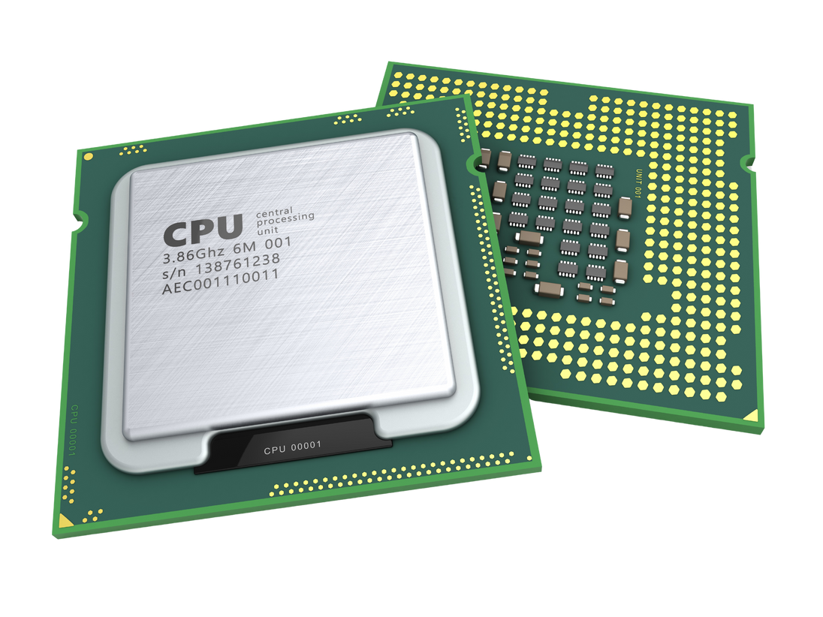
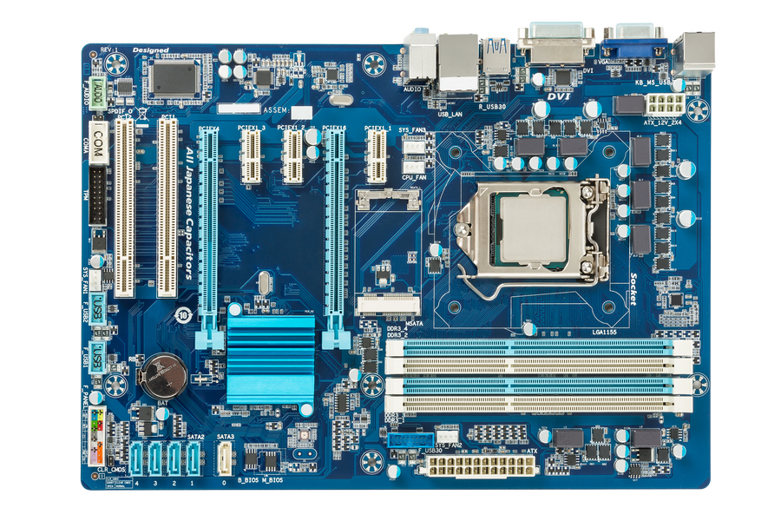
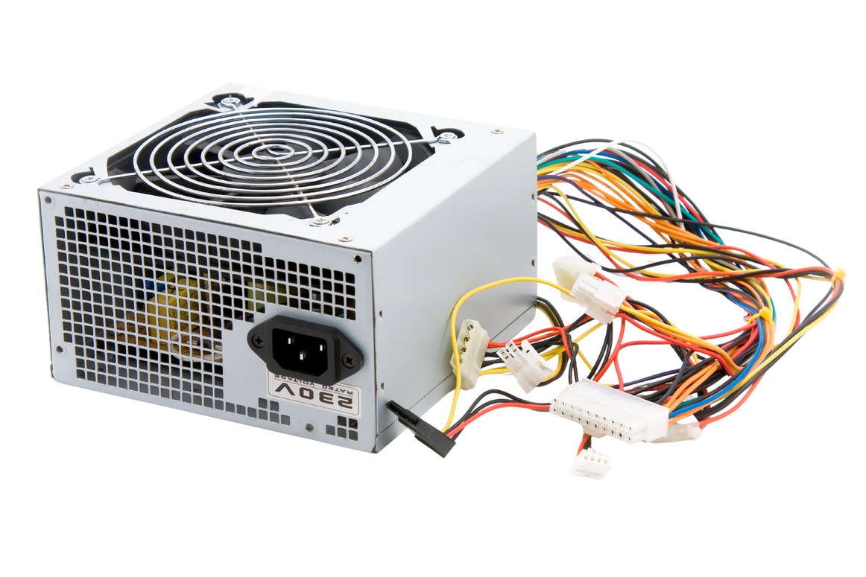
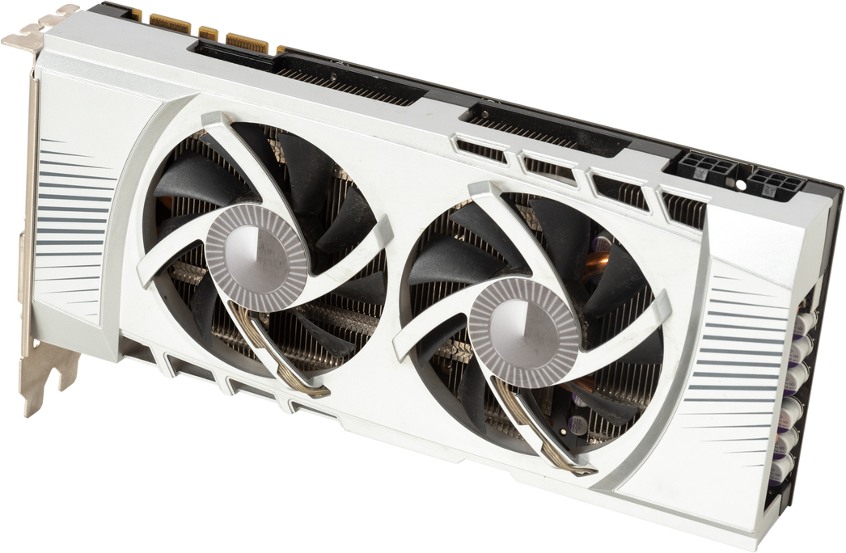
SMKN 3 SKA
See More
CPU
Motherboard
GPU
Power Supply

Slide 9
SMKN 3 SKA
See More
Youtube

Slide 10
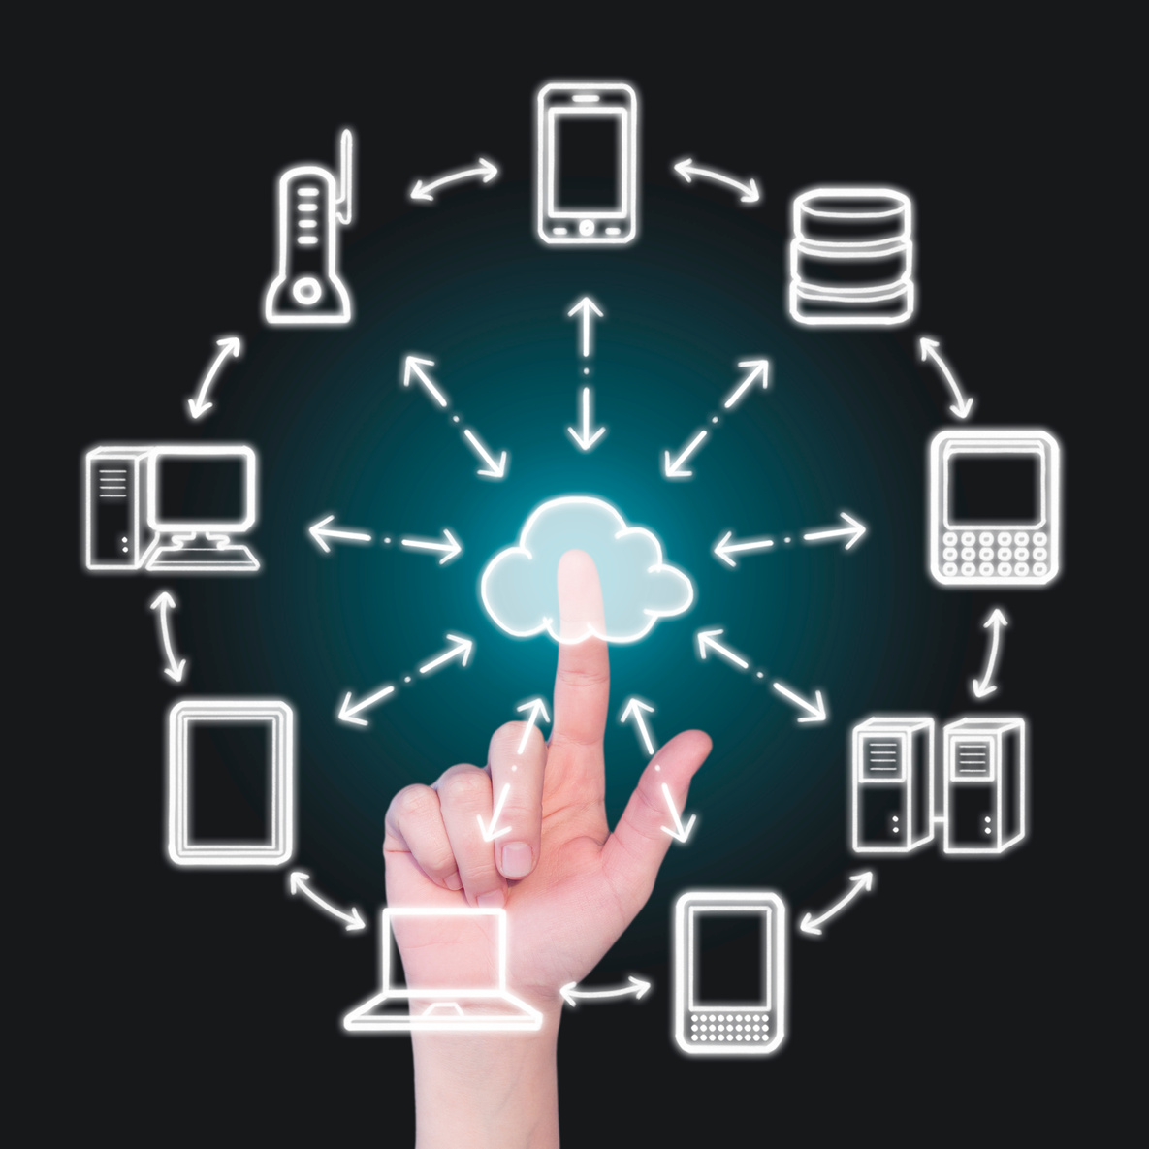
SMKN 3 SKA
See More
Perangkat Penyimpanan
Penyimpanan Utama (Primary Storage)
Perangkat penyimpanan berfungsi untuk menyimpan data, program, dan hasil pemrosesan, baik secara sementara maupun permanen.
Perangkat Penyimpanan
Penyimpanan Sekunder (Secondary Storage)
Penyimpanan Utama (Primary Storage)
Penyimpanan Sekunder (Secondary Storage)
Penyimpanan utama atau primary storage adalah penyimpanan internal komputer yang menyimpan data dan instruksi yang sedang aktif digunakan oleh CPU untuk pemrosesan cepat
Penyimpanan sekunder adalah jenis penyimpanan data non-volatil (non-volatile) dan berkapasitas besar yang digunakan untuk menyimpan data jangka panjang secara permanen, seperti sistem operasi, aplikasi, dan file pengguna

Slide 11
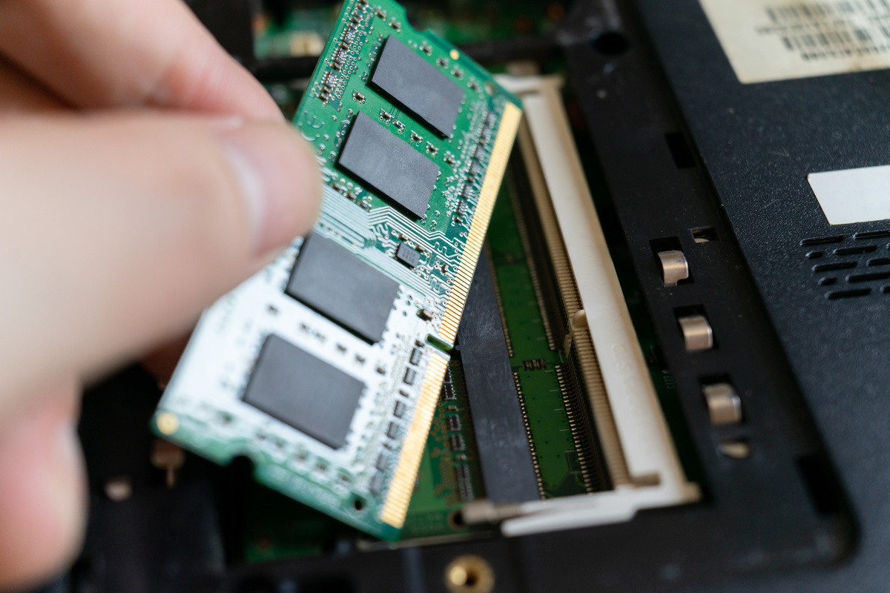
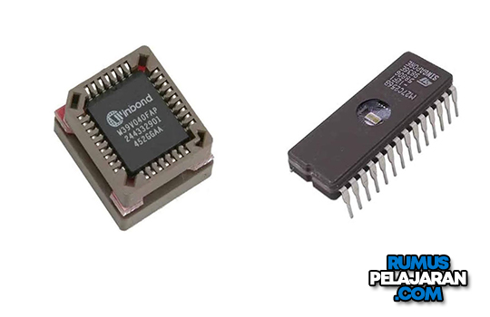
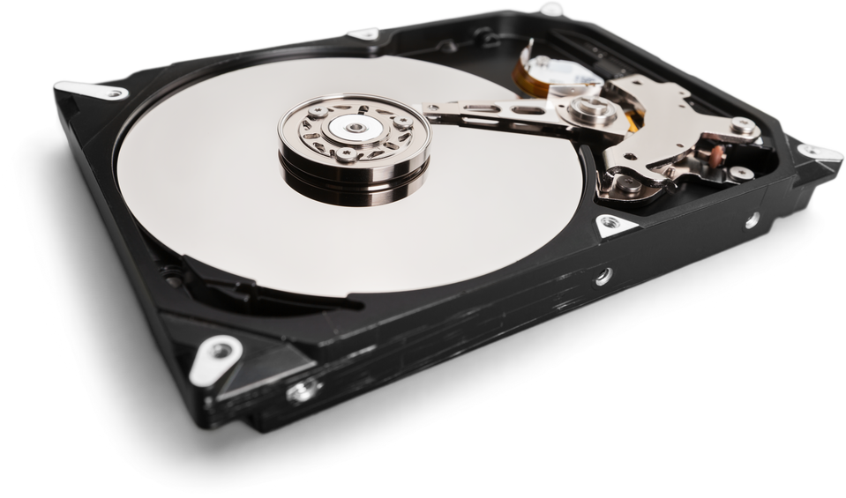
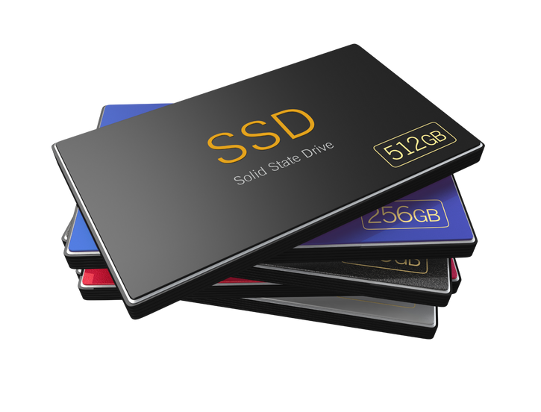
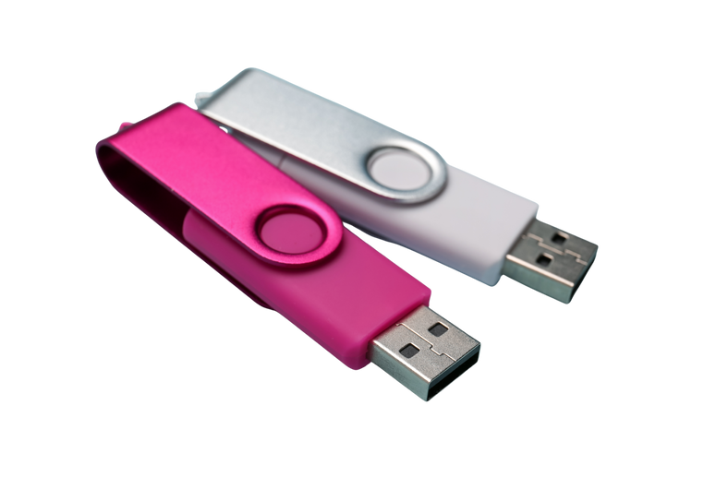
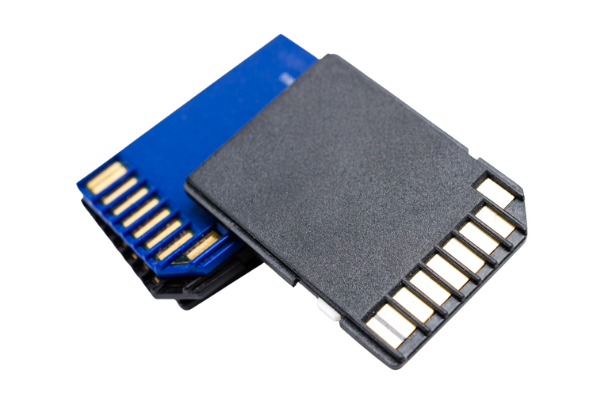
SMKN 3 SKA
See More
Penyimpanan Sekunder
Penyimpanan Utama
Hard Disk (HDD)
RAM (Random Access Memory)
menyimpan data dalam kapasitas besar secara permanen.
Menyimpan data dan instruksi sementara selama komputer digunakan.
Data di dalam RAM akan hilang ketika komputer dimatikan.
Semakin besar kapasitas RAM, semakin cepat komputer bekerja
SSD (Solid State Drive)
versi lebih cepat dari HDD karena tidak memiliki komponen bergerak.
Flashdisk / USB Drive
ROM (Read Only Memory)
media portabel untuk memindahkan data.
Menyimpan instruksi permanen yang dibutuhkan saat komputer pertama kali dinyalakan (misalnya BIOS).
Data di ROM tidak akan hilang meskipun komputer dimatikan.
Kartu Memori (Memory Card)
digunakan pada kamera, ponsel, atau perangkat kecil lainnya.

Slide 12

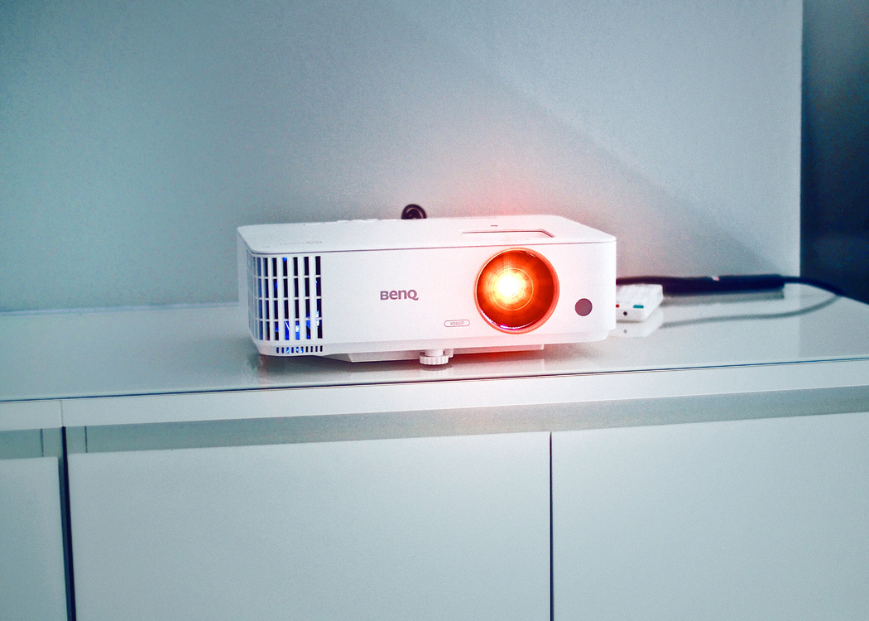
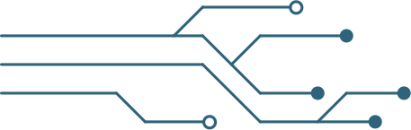
SMKN 3 SKA
See More
Monitor
Perangkat Keluaran(Output)
Monitor adalah perangkat output utama yang digunakan untuk menampilkan hasil pengolahan data dari komputer dalam bentuk visual (teks, gambar, atau video).
Menampilkan hasil pengolahan data.
Proyektor
Proyektor adalah perangkat output yang berfungsi untuk memproyeksikan tampilan dari komputer ke layar besar atau permukaan datar.

Slide 13
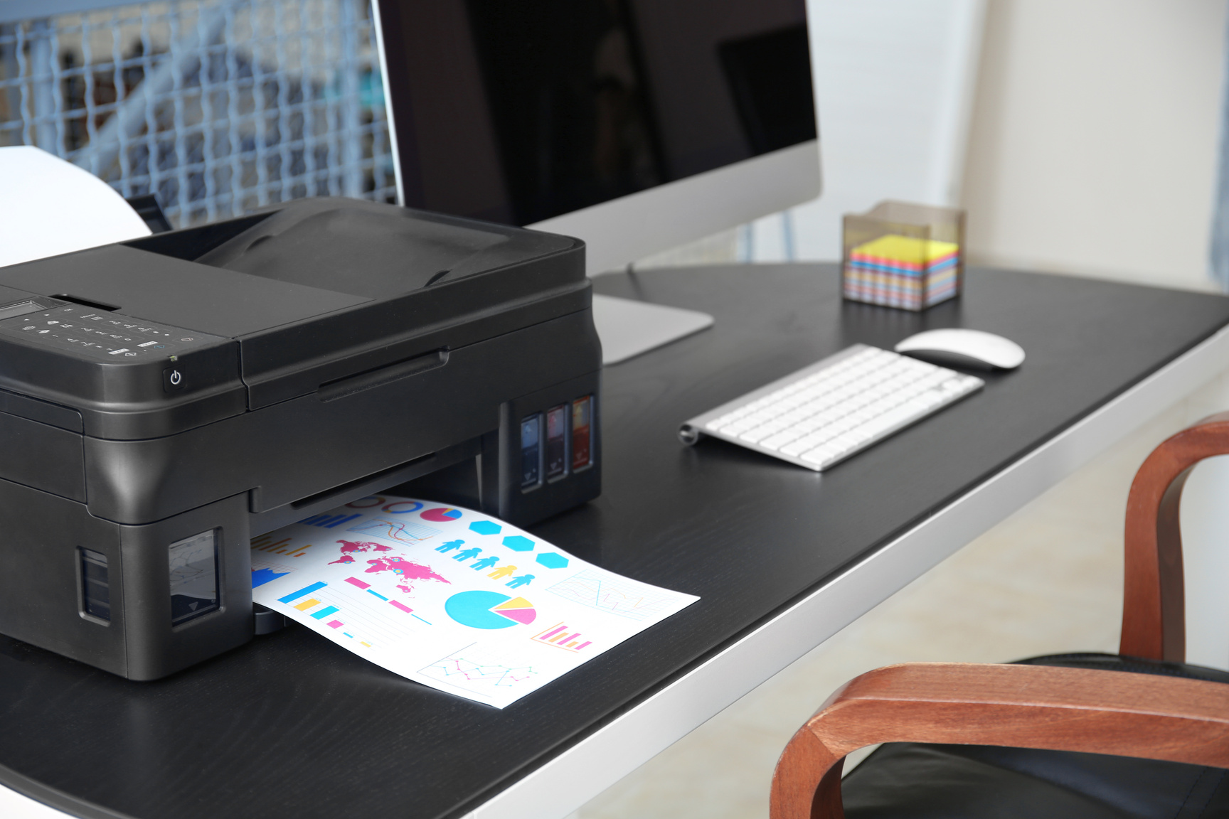
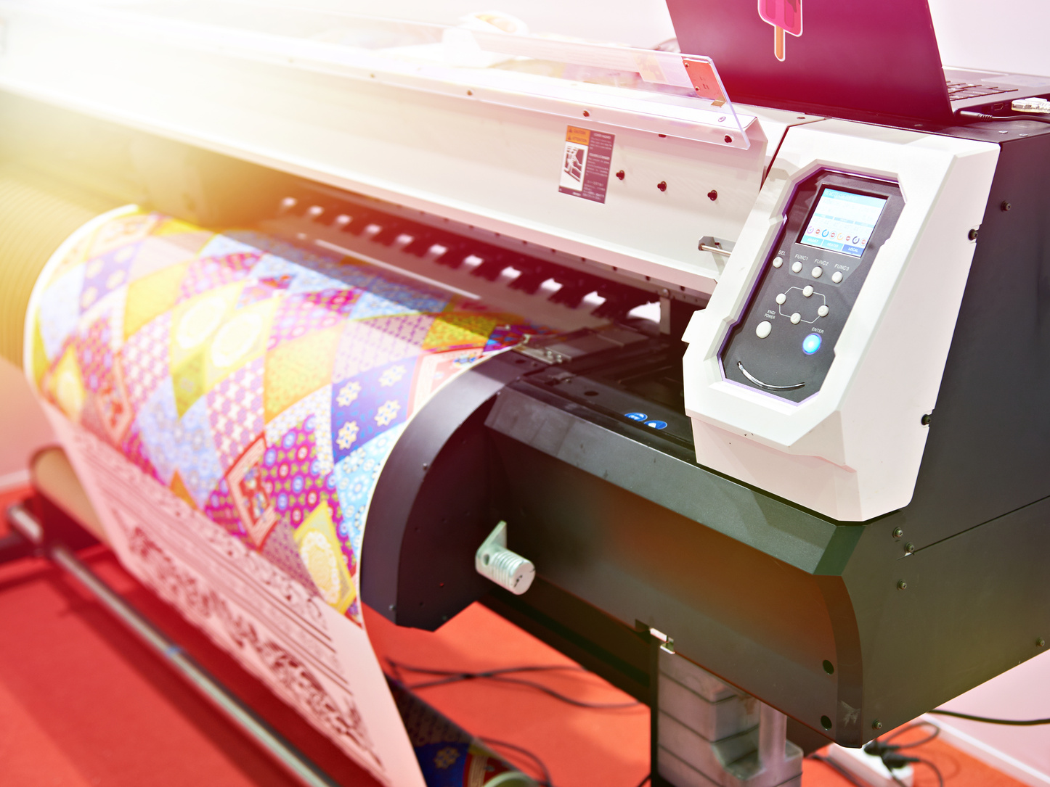
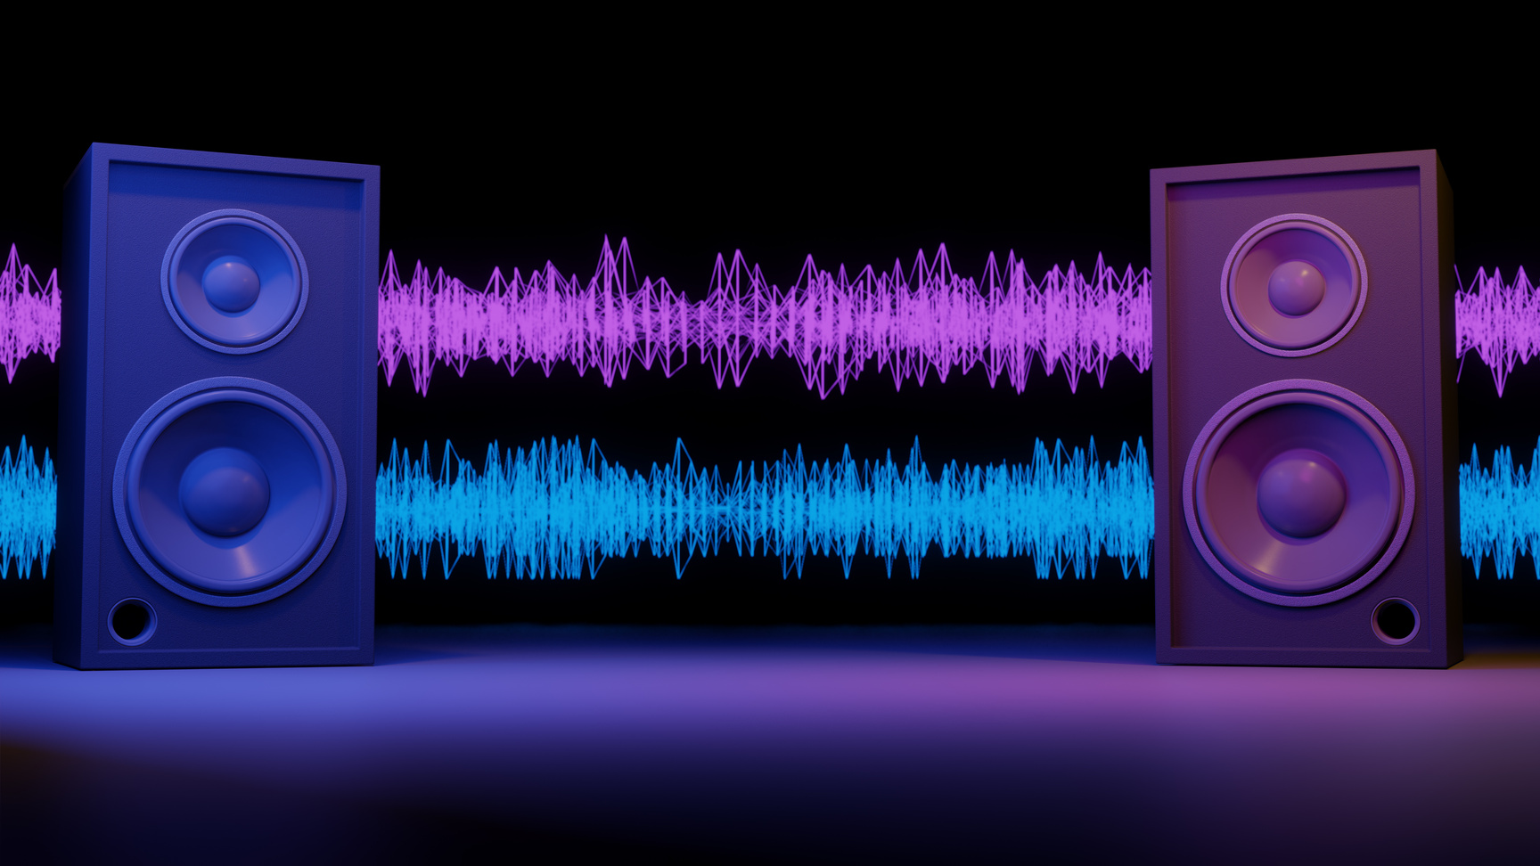
SMKN 3 SKA
See More
Perangkat Keluaran (Output)
Printer
Plotter
Speaker
Printer adalah perangkat output yang berfungsi untuk mencetak data atau dokumen dari komputer ke media kertas.
Plotter adalah perangkat output khusus yang digunakan untuk mencetak gambar berukuran besar atau teknis dengan tingkat ketelitian tinggi.
Printer adalah perangkat output yang berfungsi untuk mencetak data atau dokumen dari komputer ke media kertas.

Slide 14


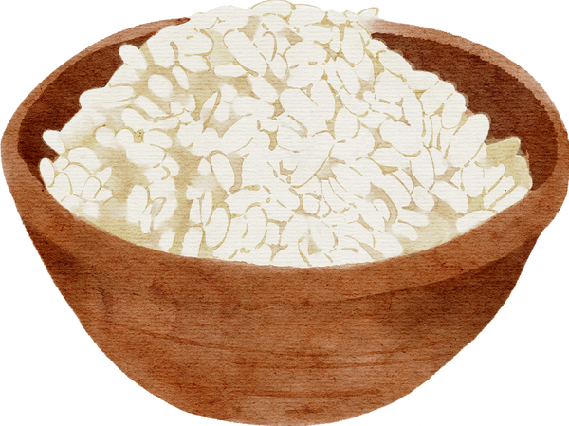

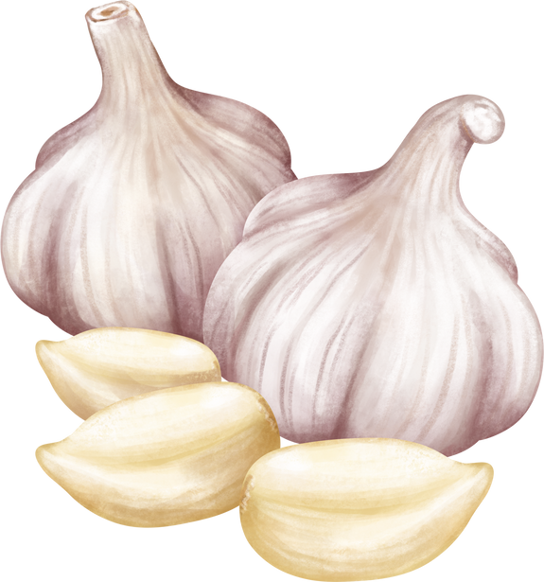
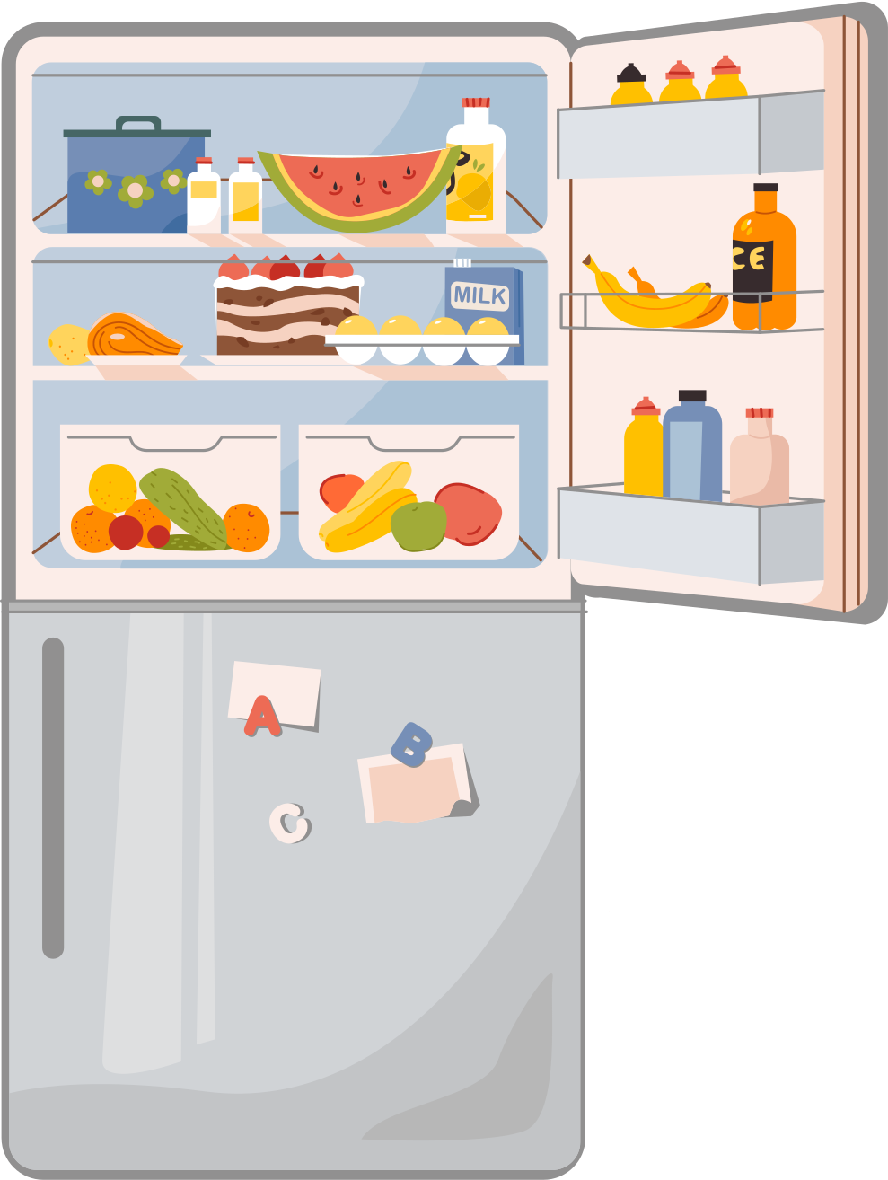
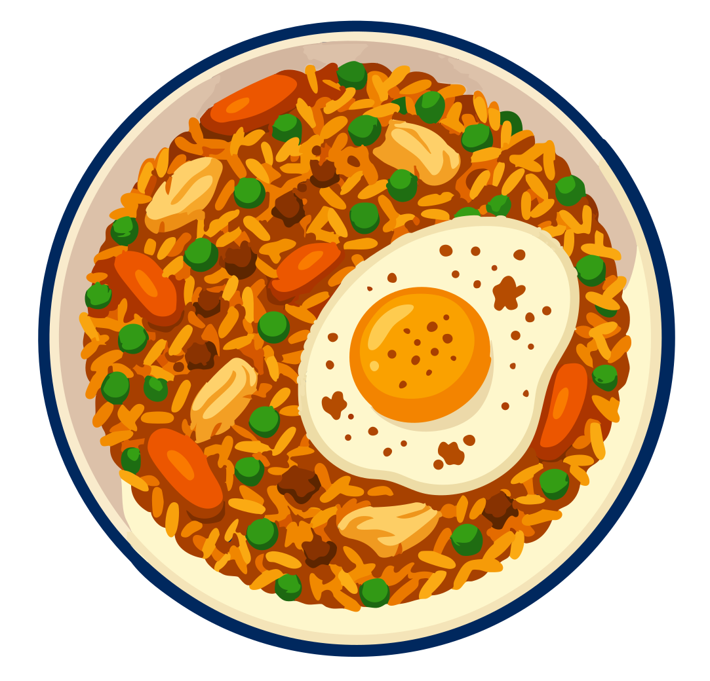
SMKN 3 SKA
See More
Alur Kerja Sistem Komputer
Input
Proses
Storage
Output

